Slide 1
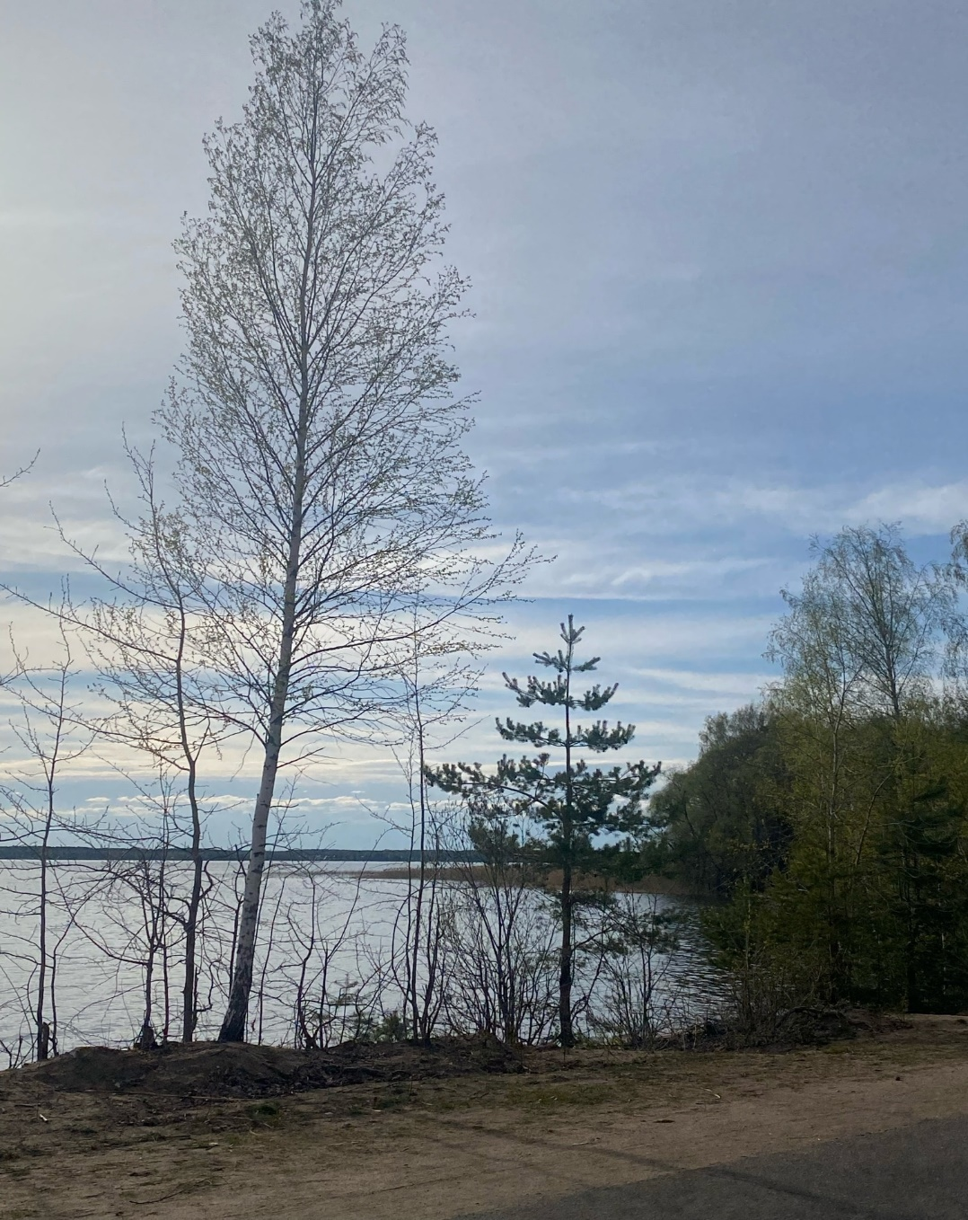
ООПТ остров Кличен
Невероятно красивое место, имеющее огромное значение для Осташкова! Согласно легенде, когда-то именно здесь располагалось первое поселение, которое в конце XIV века было разрушено новгородцами. В наши дни этот остров является одним из самых популярных мест для прогулок среди жителей города и туристов. Могущественные сосны, синяя гладь озера, пение птиц-все это не оставит никого равнодушным!
Ермолаева Дарья, 32 группа

Slide 2
Памятник природы был создан 12 февраля 1982 года по решению облсовета №55.
Площадь острова-89 гектар. Рельеф острова разнообразный, как правило, холмистый. Есть внутреннее озеро. Весь остров покрыт сосновым бором, но встречаются берёза, ольха, клён, ива и можжевельник. Лес острова богат такими ягодами, как брусника, земляника, черника, малина. Объектов особой охраны на острове не зарегистрировано.
На острове запрещены:
въезд транспорта
установка палаток и палаточных лагерей
розжиг кострищ
проведение различного вида рубок и др.

Slide 3
Состояние о.Кличен на данный момент соответствует всем требованиям экологического законодательства, что не может не радовать!

